Slide 1

毛浪转正答辩报告
部门：信息能力中心
姓名： 毛浪
日期：2021年12月14日
www.invt.com.cn

Slide 2
答辩人基本信息
答辩人 | 毛浪
毕业学校 | 湖南女子学院
岗位 | 前端UI开发工程师
辅导导师 | 刘长享
直接上级 | 刘长享

Slide 3
目录
01
工作职责及理解
02
试用期工作总结
03
个人优势与不足
04
工作规划与展望

Slide 4

1
Part
工作职责及理解
个人工作岗位职责的理解

Slide 5

工作职责及理解
工作职责及理解概述
GENERAL VIEW
前端UI最终实现web或移动互联网网页视觉的呈现与用户交互，视觉呈现就是我们点开一个网站或APP所看到的所有东西，包括颜色，布局，特效动画、各种组件等等。
American Filmmaker
用户交互就是，比如看到一个按钮组件、表单组件我们可以点击，系统能给予你相应回馈，能增删改查一系列信息或数据.

Slide 6
2
Part
试用期工作总结
角色转变
熟悉公司环境
学习情况
专业技能提升
工作成果和收获

Slide 7
试用期工作总结及理解（重点）
一、请从角色转变、熟悉公司环境、学习情况、专业技能提升、所完成的工作（输出成果）和收获等方面
二、进行总结并举证。
重点展示

Slide 8
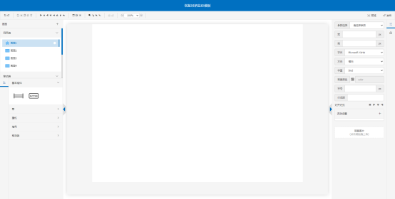
试用期工作总结及理解
项目 | 工作辅导/考核项 | 完成情况 | 案例展示
1、Web自由组态 | 1、项目UI效果图设计 2、项目前端页面框架搭建3、项目前端功能模块开发 | 1、输出UI设计图共3个版本 2、根据UI图输出编辑、预览、素材库3大静态页面代码 3、组件模块：开发基础组件和数据组件共15个，导航模块：开发组件操作和画布操作功能共22个，预览模块：开发部分组件动画及事件响应功能。
2、空压机物联网监控APP | 1、首页UI效果图设计
Notes:
完成情况：
1、历经3个设计版本，期间反复根据专家的意见作出调整与完善，设计包括配色、图标、布局、交互逻辑及动效，经过最终评审确定为蓝白配色版本。
2、输出静态页面代码，解决页面大小自适应及各浏览器样式兼容问题。

Slide 9
试用期工作总结及理解
学习情况
GENERAL VIEW
Vue
Konvajs
您的内容打在这里，在此框中选择粘贴，并选择只保留文字。
您的内容打在这里，在此框中选择粘贴，并选择只保留文字。
70 %
50 %
javascript
XD
您的内容打在这里，在此框中选择粘贴，并选择只保留文字。
您的内容打在这里，在此框中选择粘贴，并选择只保留文字。
80 %
75 %
echartsjs
Vuex
您的内容打在这里，在此框中选择粘贴，并选择只保留文字。
您的内容打在这里，在此框中选择粘贴，并选择只保留文字。
90 %
62 %

Slide 10
3
Part
个人优势与不足

Slide 11
个人优势与不足
客观地进行自我评价
参考工具：SWOT分析

Slide 12
4
Part
工作规划与展望

Slide 13
工作规划与展望
从短、中、长期进行工作规划与展望，包括所要达成的具体目标、为达成目前自己要做哪些准备？如何去实现自己的目标？需要哪些帮助？

Slide 14
工作规划与展望
短期
备注：一年内规划
中期
备注：3-5年内规划
长期
备注：5-10年内规划

